Slide 1
CÔNG TÁC ĐẢM BẢO CHẤT LƯỢNG
TẠI TRƯỜNG ĐẠI HỌC AN GIANG
Trường ĐHAG, ngày 24 tháng 09 năm 2024

Slide 2
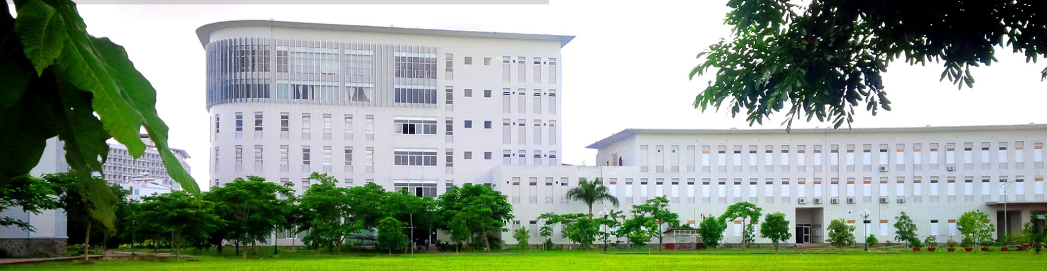
NỘI DUNG
Các hoạt động đảm bảo chất lượng của Trường
Lợi ích và các hoạt động ĐBCL sinh viên cần tham gia
Sự cần thiết triển khai công tác đảm bảo chất lượng
Một số thông tin cần biết
I
II
III
IV
agu.edu.vn | 24/09/2024

Slide 3
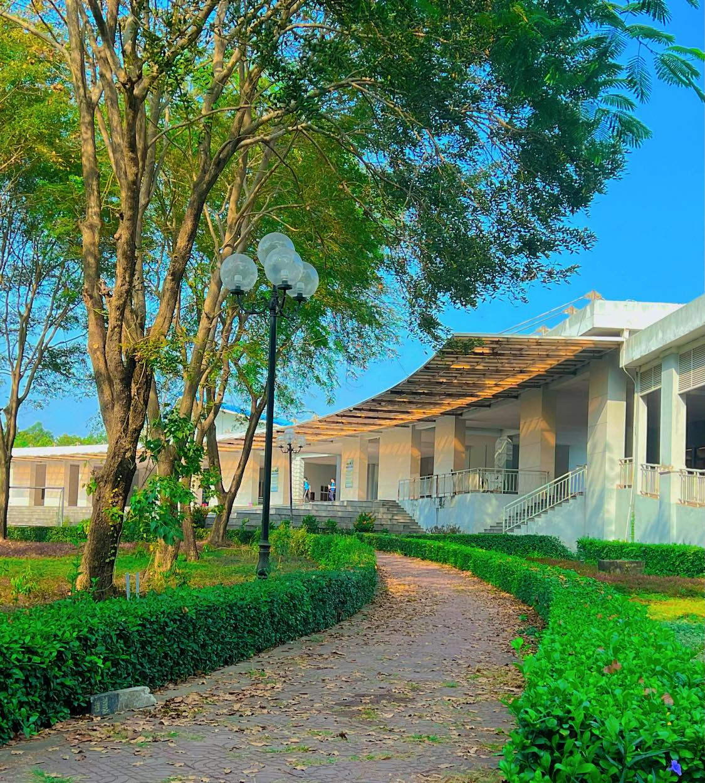
I. SỰ CẦN THIẾT
TRIỂN KHAI CÔNG TÁC
ĐẢM BẢO CHẤT LƯỢNG

Slide 4
GIỚI THIỆU CHUNG VỀ ĐBCL TRONG GIÁO DỤC
1. “Chất lượng giáo dục” là sự đáp ứng mục tiêu đề ra của cơ sở giáo dục, đáp ứng các yêu cầu của Luật Giáo dục, Luật sửa đổi, bổ sung một số điều của Luật Giáo dục và Luật Giáo dục đại học, phù hợp với nhu cầu sử dụng nhân lực cho sự phát triển kinh tế - xã hội của địa phương và cả nước.
2. “Kiểm định chất lượng cơ sở giáo dục” là hoạt động đánh giá và công nhận mức độ thực hiện mục tiêu, chương trình, nội dung giáo dục đối với nhà trường và cơ sở giáo dục khác. Kiểm định chất lượng giáo dục gồm có kiểm định chất lượng cơ sở giáo dục (gọi tắt là kiểm định trường) và kiểm định chất lượng chương trình giáo dục (gọi tắt là kiểm định chương trình).

Slide 5
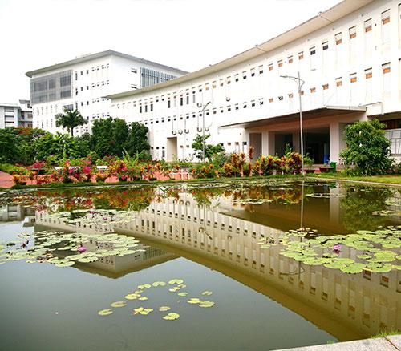
II. CÁC HOẠT ĐỘNG ĐBCL CHÍNH TẠI TRƯỜNG ĐHAG
Tự đánh giá
Cấp Cơ sở giáo dục.
Cấp Chương trình đào tạo.
Các đối tượng: Người học, SVCBTN, SVTN, NSDLĐ, CBQL, GV, NV, Học viên, Tân SV.
Khảo sát ý kiến các bên liên quan
Đánh giá ngoài
Cấp Cơ sở giáo dục.
Cấp Chương trình đào tạo.
Xếp hạng đại học
THE, QS theo ĐHQG-HCM
Đại học xanh (UI Greenmetric)

Slide 6
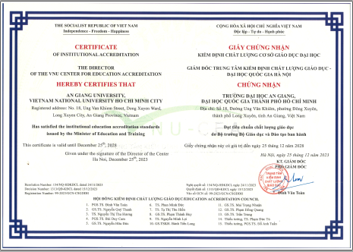

TỰ ĐÁNH GIÁ VÀ ĐÁNH GIÁ NGOÀI
CẤP CSGD VÀ CTĐT
25/12/2023
  Đạt chứng nhận KĐCL cấp CSGD
  chu kỳ 2 theo BTC của Bộ GD&ĐT
2022
Đạt chứng nhận KĐCL 4 CTĐT theo BTC AUN-QA (KTPM, CNSH, SP Toán, Ngôn ngữ Anh)
2021
Đạt chứng nhận KĐCL 4 CTĐT theo BTC AUN-QA (CNTT, CNTP, SP Ngữ văn, SP tiếng Anh)
2018
Đạt chứng nhận KĐCL cấp CSGD chu kỳ 1 theo BTC của Bộ GD&ĐT

Slide 7
TỰ ĐÁNH GIÁ VÀ ĐÁNH GIÁ NGOÀI
CẤP CSGD VÀ CTĐT
MỤC ĐÍCH
QUY TRÌNH
BỘ CÔNG CỤ
CSGD tiến hành tự đánh giá;
CSGD đăng ký đánh giá ngoài với một tổ chức KĐGLGD và đề nghị xem xét công nhận đạt tiêu chuẩn chất lượng giáo dục;
Tổ chức KĐCLGD tiến hành đánh giá ngoài;
Tổ chức KĐCLGD thẩm định, công nhận hoặc không công nhận CSGD /CTĐT đạt tiêu chuẩn chất lượng giáo dục.
Góp phần đảm bảo và nâng cao chất lượng giáo dục;
Xác nhận mức độ CSGD đáp ứng mục tiêu đề ra trong từng giai đoạn nhất định;
Làm căn cứ để CSGD giải trình với các cơ quan quản lý nhà nước có thẩm quyền và xã hội về thực trạng chất lượng giáo dục;
làm cơ sở cho người học lựa chọn CSGD và NSDLĐ tuyển chọn nhân lực..
Cấp CSGD: Bộ tiêu chuẩn đánh giá chất lượng giáo dục trường đại học ban hành theo thông tư số 12/2017/TT-BGDÐT ngày 19/5/2017 .
Cấp CTĐ:
Trong nước theo 04/2016/TT-BGDĐT ngày 14/03/2016.
Quốc tế: AUN-QA, FIBAA

Slide 8
BỘ TIÊU CHUẨN ĐÁNH GIÁ CHẤT LƯỢNG CẤP
CƠ SỞ GIÁO DỤC
Tiêu chuẩn 1 | Tầm nhìn, sứ mạng và văn hóa
Tiêu chuẩn 2 | Quản trị
Tiêu chuẩn 3 | Lãnh đạo và quản lý
Tiêu chuẩn 4 | Quản trị chiến lược
Tiêu chuẩn 5 | Các chính sách về đào tạo, nghiên cứu khoa học và phục vụ cộng đồng
Tiêu chuẩn 6 | Quản lý nguồn nhân lực
Tiêu chuẩn 7 | Quản lý tài chính và cơ sở vật chất
Tiêu chuẩn 8 | Các mạng lưới và quan hệ đối ngoại
Tiêu chuẩn 9 | Hệ thống đảm bảo chất lượng bên trong
Tiêu chuẩn 10 | Tự đánh giá và đánh giá ngoài

Slide 9
BỘ TIÊU CHUẨN ĐÁNH GIÁ CHẤT LƯỢNG
CƠ SỞ GIÁO DỤC
Tiêu chuẩn 11 | Hệ thống thông tin đảm bảo chất lượng bên trong
Tiêu chuẩn 12 | Nâng cao chất lượng
Tiêu chuẩn 13 | Tuyển sinh và nhập học
Tiêu chuẩn 14 | Thiết kế và rà soát chương trình dạy học
Tiêu chuẩn 15 | Giảng dạy và học tập
Tiêu chuẩn 16 | Đánh giá người học
Tiêu chuẩn 17 | Các hoạt động phục vụ và hỗ trợ người học
Tiêu chuẩn 18 | Quản lý nghiên cứu khoa học
Tiêu chuẩn 19 | Quản lý tài sản trí tuệ
Tiêu chuẩn 20 | Hợp tác và đối tác nghiên cứu khoa học
Tiêu chuẩn 21 | Kết nối và phục vụ cộng đồng
Tiêu chuẩn 22 | Kết quả đào tạo
Tiêu chuẩn 23 | Kết quả nghiên cứu khoa học
Tiêu chuẩn 24 | Kết quả phục vụ cộng đồng
Tiêu chuẩn 25 | Kết quả tài chính và thị trường

Slide 10
BỘ TIÊU CHUẨN ĐÁNH GIÁ CHẤT LƯỢNG
CHƯƠNG TRÌNH ĐÀO TẠO
Bộ tiêu chuẩn đánh giá chất lượng CTĐT ban hành kèm thông tư số 04/2016/TT-BGDĐT bao gồm 11 Tiêu chuẩn và 50 tiêu chí
Tiêu chuẩn 1 | Chuẩn đầu ra/kết quả học tập mong đợi của chương trình đào tạo
Tiêu chuẩn 2 | Bản mô tả chương trình đào tạo
Tiêu chuẩn 3 | Cấu trúc và nội dung chương trình dạy học
Tiêu chuẩn 4 | Phương pháp tiếp cận trong dạy và học
Tiêu chuẩn 5 | Đánh giá kết quả học tập của người học
Tiêu chuẩn 6 | Đội ngũ giảng viên
Tiêu chuẩn 7 | Đội ngũ nhân viên
Tiêu chuẩn 8 | Người học và hoạt động hỗ trợ người học
Tiêu chuẩn 9 | Cơ sở vật chất và trang thiết bị
Tiêu chuẩn 10 | Nâng cao chất lượng
Tiêu chuẩn 11 | Kết quả đầu ra

Slide 11
BỘ TIÊU CHUẨN ĐÁNH GIÁ CHẤT LƯỢNG
CHƯƠNG TRÌNH ĐÀO TẠO
Bộ tiêu chuẩn đánh giá chất lượng CTĐT theo AUN-QA 4.0 bao gồm 8 Tiêu chuẩn và 53 tiêu chí
Tiêu chuẩn 1 | Kết quả học tập mong đợi
Tiêu chuẩn 2 | Cấu trúc và nội dung chương trình dạy học
Tiêu chuẩn 3 | Phương thức dạy và học
Tiêu chuẩn 4 | Đánh giá kết quả học tập của người học
Tiêu chuẩn 5 | Đội ngũ giảng viên
Tiêu chuẩn 6 | Các dịch vụ hỗ trợ người học
Tiêu chuẩn 7 | Cơ sở hạ tầng và trang thiết bị
Tiêu chuẩn 8 | Đầu ra và kết quả đạt được

Slide 12
BỘ TIÊU CHUẨN ĐÁNH GIÁ CHẤT LƯỢNG
CHƯƠNG TRÌNH ĐÀO TẠO
Bộ tiêu chuẩn đánh giá chất lượng CTĐT theo FIBAA (Foundation for International Business Administration Accreditation) bao gồm 5 tiêu chuẩn, 24 tiêu chí trong đó có một số tiêu chí được chia nhỏ thành các tiểu tiêu chí:
Tiêu chuẩn 1 | Mục tiêu
Tiêu chuẩn 2 | Nhập học
Tiêu chuẩn 3 | Nội dung, cấu trúc và khái niệm định hướng giảng dạy của chương trình
Tiêu chuẩn 4 | Môi trường học thuật và các điều kiện cơ bản
Tiêu chuẩn 5 | Đảm bảo chất lượng và tài liệu minh chứng

Slide 13
KHẢO SÁT Ý KIẾN CÁC BÊN LIÊN QUAN
Hoạt động | Mục đích khảo sát | Đối tượng khảo sát | Đầu mối triển khai | Hình thức (Phiếu, phỏng vấn, online, hội thảo, v.v.) | Số lượng người trả lời khảo sát | Thời gian triển khai (liệt kê thời điểm khảo sát và tính định kỳ)
Lấy ý kiến người học về hoạt động giảng dạy của giảng viên và hoạt động hỗ trợ đào tạo của nhà trường | Giúp giảng viên điều chỉnh hoạt động giảng dạy và giúp nhà trường điều chỉnh hoạt động hỗ trợ đào tạo; Làm căn cứ để điều chỉnh, cải tiến công tác lấy ý kiến phản hồi từ người học về hoạt động giảng dạy của giảng viên và hoạt động hỗ trợ đào tạo của Nhà trường. | Người học | Phòng Khảo thí ĐBCL | Phiếu online | Tất cả sinh viên đang học | 2 lần/năm, trước khi thi 2 tuần

Slide 14
KHẢO SÁT Ý KIẾN CÁC BÊN LIÊN QUAN
Hoạt động | Mục đích khảo sát | Đối tượng khảo sát | Đầu mối triển khai | Hình thức (Phiếu, phỏng vấn, online, hội thảo, v.v.) | Số lượng người trả lời khảo sát | Thời gian triển khai (liệt kê thời điểm khảo sát và tính định kỳ)
Lấy ý kiến sinh viên chuẩn bị tốt nghiệp về chất lượng đào tạo của nhà trường | Nhà trường nghiên cứu, điều chỉnh chỉ tiêu tuyển sinh, cơ cấu ngành đào tạo, đổi mới nội dung chương trình, phương pháp đào tạo và tăng cường các điều kiện nhằm nâng cao chất lượng đào tạo. | Sinh viên cuối khóa | Phòng Khảo thí ĐBCL | Phiếu giấy | Tất cả sinh viên cuối khóa | 1 lần/năm, hoàn thành CTĐT

Slide 15
KHẢO SÁT Ý KIẾN CÁC BÊN LIÊN QUAN
Hoạt động | Mục đích khảo sát | Đối tượng khảo sát | Đầu mối triển khai | Hình thức (Phiếu, phỏng vấn, online, hội thảo, v.v.) | Số lượng người trả lời khảo sát | Thời gian triển khai (liệt kê thời điểm khảo sát và tính định kỳ)
Lấy ý kiến sinh viên tốt nghiệp | Nhà trường nghiên cứu, điều chỉnh chỉ tiêu tuyển sinh, cơ cấu ngành đào tạo, đổi mới nội dung chương trình, phương pháp đào tạo và tăng cường các điều kiện nhằm nâng cao chất lượng đào tạo. | Sinh viên đã tốt nghiệp | Phòng Khảo thí ĐBCL | Phiếu giấy | Từ 80% sinh viên đã tốt nghiệp | 1 lần/năm, sau khi tốt nghiệp từ 6-12 tháng

Slide 16
KHẢO SÁT Ý KIẾN CÁC BÊN LIÊN QUAN
Hoạt động | Mục đích khảo sát | Đối tượng khảo sát | Đầu mối triển khai | Hình thức (Phiếu, phỏng vấn, online, hội thảo, v.v.) | Số lượng người trả lời khảo sát | Thời gian triển khai (liệt kê thời điểm khảo sát và tính định kỳ)
Lấy ý kiến mức độ hài long của nhà sử dụng lao động đối với chất lượng sinh viên tốt nghiệp tại Trường Đại học An Giang | Nhà trường nghiên cứu, điều chỉnh chỉ tiêu tuyển sinh, cơ cấu ngành đào tạo, đổi mới nội dung chương trình, phương pháp đào tạo và tăng cường các điều kiện nhằm nâng cao chất lượng đào tạo. | Nhà sử dụng lao động | Phòng Khảo thí ĐBCL | Phiếu giấy | Từ 50% sinh viên đã tốt nghiệp | 1 lần/năm, sau khi tốt nghiệp làm việc tại đơn vị

Slide 17
KHẢO SÁT Ý KIẾN CÁC BÊN LIÊN QUAN
Hoạt động | Mục đích khảo sát | Đối tượng khảo sát | Đầu mối triển khai | Hình thức (Phiếu, phỏng vấn, online, hội thảo, v.v.) | Số lượng người trả lời khảo sát | Thời gian triển khai (liệt kê thời điểm khảo sát và tính định kỳ)
Lấy ý kiến tân sinh viên về hoạt động hướng nghiệp – tư vấn tuyển sinh và tiếp nhận nhập học | Nâng cao chất lượng công tác tư vấn tuyển sinh và tiếp nhận tân sinh viên; Cung cấp số liệu phục vụ cho công tác Kiểm định chất lượng giáo dục. | Tân sinh viên | Phòng Khảo thí ĐBCL | Phiếu online | Tất cả tân sinh viên | 1 lần/năm, sau khi nhập học

Slide 18
KHẢO SÁT Ý KIẾN CÁC BÊN LIÊN QUAN
Hoạt động | Mục đích khảo sát | Đối tượng khảo sát | Đầu mối triển khai | Hình thức (Phiếu, phỏng vấn, online, hội thảo, v.v.) | Số lượng người trả lời khảo sát | Thời gian triển khai (liệt kê thời điểm khảo sát và tính định kỳ)
Lấy ý kiến Học viên cao học về hoạt động giảng dạy của giảng viên và hoạt động hỗ trợ đào tạo của nhà trường | Giúp Học viên cao học đánh giá, đề xuất ý kiến để góp phần nâng cao chất lượng đào tạo và xây dựng văn hóa chất lượng trong Nhà trường; Giúp Nhà trường nắm bắt tình hình về chất lượng hoạt động hỗ trợ đào tạo, đưa ra những biện pháp khắc phục, cải tiến nhằm nâng cao chất lượng đào tạo. | Học viên cao học | Phòng Khảo thí ĐBCL | Phiếu giấy | Tất cả học viên cao học | 1 lần/năm, sau khi kết thúc học kỳ

Slide 19
KHẢO SÁT Ý KIẾN CÁC BÊN LIÊN QUAN
Hoạt động | Mục đích khảo sát | Đối tượng khảo sát | Đầu mối triển khai | Hình thức (Phiếu, phỏng vấn, online, hội thảo, v.v.) | Số lượng người trả lời khảo sát | Thời gian triển khai (liệt kê thời điểm khảo sát và tính định kỳ)
Lấy ý kiến CBQL, GV, NV về hoạt động hỗ trợ đào tạo của nhà trường | Giúp CBQL, GV, NV đánh giá, đề xuất ý kiến để góp phần nâng cao chất lượng đào tạo và xây dựng văn hóa chất lượng trong Nhà trường; Giúp Nhà trường nắm bắt tình hình về chất lượng hoạt động hỗ trợ đào tạo, đưa ra những biện pháp khắc phục, cải tiến nhằm nâng cao chất lượng đào tạo. | CBQL, Giảng viên, Nhân viên | Phòng Khảo thí ĐBCL | Phiếu online | Tất cả CBQL, Giảng viên, Nhân viên | 2 lần/năm, sau khi thi học kỳ

Slide 20

HOẠT ĐỘNG CẢI TIẾN SAU ĐÁNH GIÁ
Kế hoạch cải tiến từ các đơn vị

Slide 21
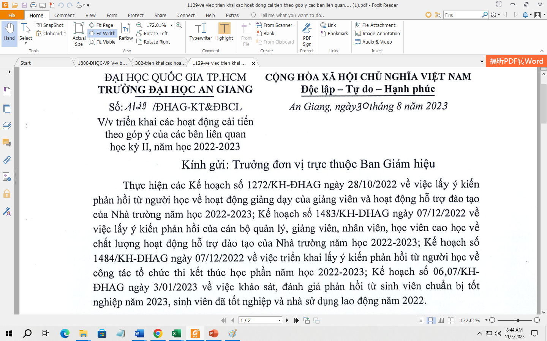
HOẠT ĐỘNG CẢI TIẾN SAU ĐÁNH GIÁ
Kế hoạch cải tiến từ các đơn vị

Slide 22
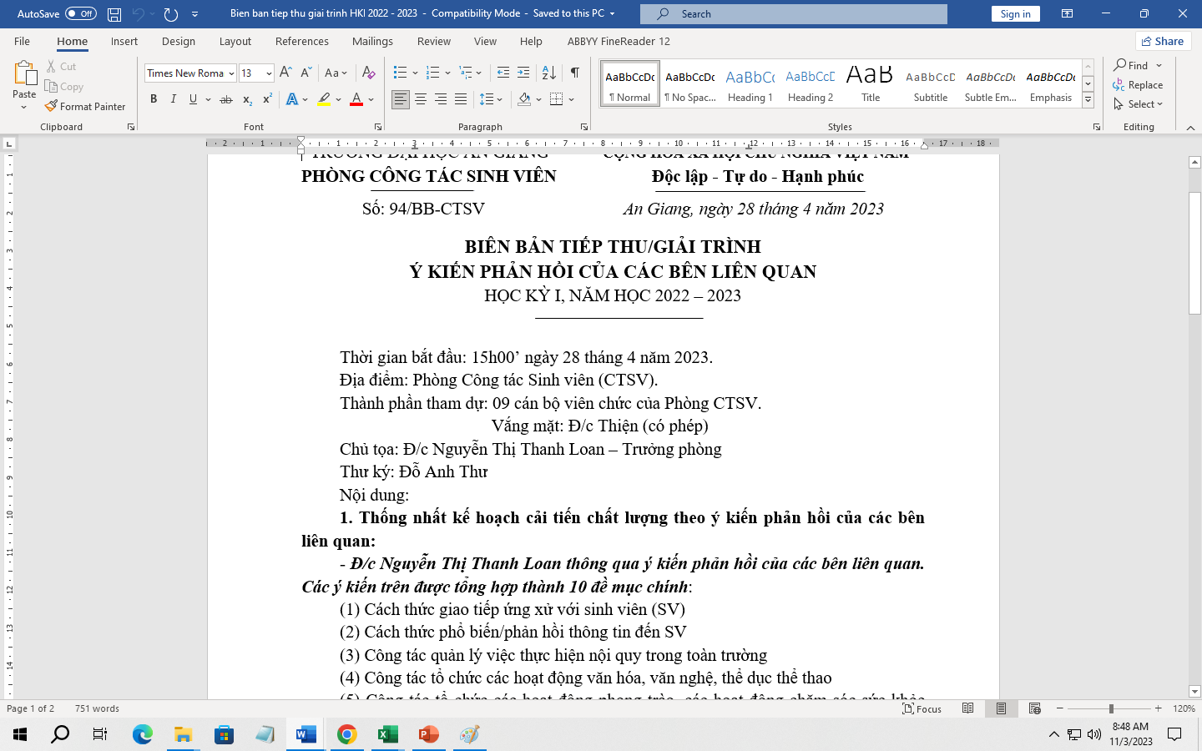
HOẠT ĐỘNG CẢI TIẾN SAU ĐÁNH GIÁ
Báo cáo thực hiện cải tiến chất lượng theo góp ý của các bên liên quan

Slide 23
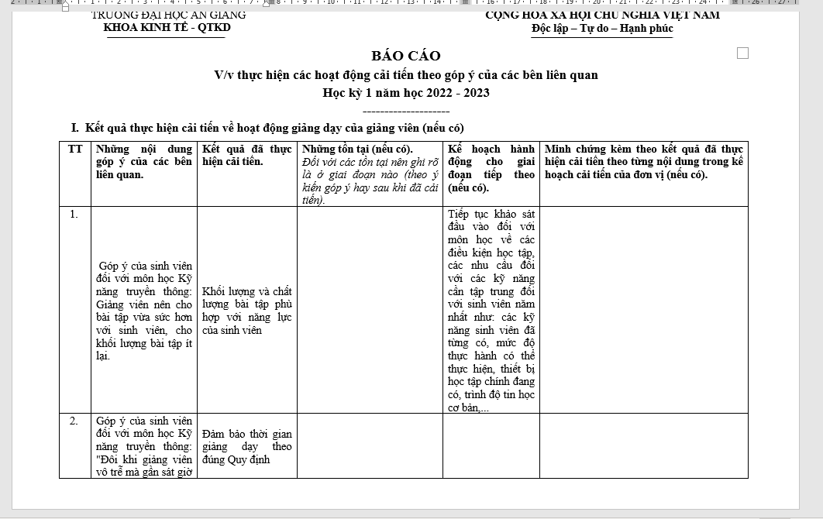
HOẠT ĐỘNG CẢI TIẾN SAU ĐÁNH GIÁ
Báo cáo thực hiện cải tiến chất lượng theo góp ý của các bên liên quan

Slide 24
III. LỢI ÍCH VÀ MỘT SỐ HOẠT ĐỘNG ĐBCL
SINH VIÊN CẦN THAM GIA

Slide 25
LỢI ÍCH CỦA CÔNG TÁC ĐBCL
Đối với nhà trường
Giúp nhà trường vận hành hiệu quả các hoạt động đào tạo, nghiên cứu khoa học và phục vụ cộng đồng.
Đối với người học
Thu hút người học có chất lượng
Gia tăng danh tiếng của cơ sở giáo dục.
Thúc đẩy cải tiến liên tục chất lượng của cơ sở giáo dục.
Đạt được sự công nhận của xã hội, cộng đồng.
Giúp nhà trường có cơ sở để cải tiến và nâng cao chất lượng đào tạo và các hoạt động hỗ trợ của nhà trường nhằm đảm bảo người học đạt được chuẩn đầu ra khi tốt nghiệp.
Tăng cơ hội có việc làm.
Có đủ kiến thức, kỹ năng, mức tự chủ, tự chịu trách nhiệm đáp ứng nhu cầu của NSDLĐ.

Slide 26
LỢI ÍCH CỦA CÔNG TÁC KIỂM ĐỊNH CSGD VÀ CTĐT
Đối với nhà trường: Kết quả kiểm định chất lượng GDĐH được sử dụng để làm căn cứ:
Xác định chất lượng GDĐH;
Đối với người học: Khi nhà trường đạt chuẩn kiểm định
Nâng cao giá trị bằng cấp, giúp người học dễ dàng hơn trong việc tìm kiếm việc làm và thăng tiến trong sự nghiệp.
Nâng cao vị thế và uy tín của CSGD đại học;
Thực hiện quyền tự chủ, tự chịu trách nhiệm;
Hỗ trợ đầu tư giao nhiệm vụ;
Là căn cứ để Nhà nước và xã hội giám sát hoạt động CSGD đại học.
Được tham gia các chương trình hợp tác, hỗ trợ, liên kết đào tạo (trao đổi GV, SV, hợp tác nghiên cứu).
Được công nhận, chuyển đổi tín chỉ để học các ngành khác, học cao hơn hoặc học tại các cơ sở đào tạo trong và ngoài nước trường được liên kết

Slide 27
MỘT SỐ HOẠT ĐỘNG ĐẢM BẢO CHẤT LƯỢNG
SINH VIÊN CẦN THAM GIA
Tham gia phản hồi ý kiến về các hoạt động
Hướng nghiệp - tư vấn tuyển sinh và tiếp nhận nhập học
Hoạt động hỗ trợ đào tạo của Nhà trường
Phản hồi ý kiến về CTĐT trước khi tốt nghiệp
Phản hồi ý kiến về tình hình việc làm sau khi tốt nghiệp
Hoạt động giảng dạy của giảng viên
Công tác tổ chức và thi kết thúc học phàn
Những việc sinh viên nên làm khi đánh giá phản hồi:
Khách quan, trung thực, độc lập, khách quan, bí mật; đánh giá rõ ràng, chính xác, đầy đủ.
Chỉ ra đúng điểm mạnh, điểm yếu, và các giải pháp để GV, nhà trường làm cơ sở cải tiến chất lượng.
Thực hiện đúng quyền, nghĩa vụ và trách nhiệm của SV được pháp luật quy định.

Slide 28
MỘT SỐ HOẠT ĐỘNG ĐẢM BẢO CHẤT LƯỢNG
SINH VIÊN CẦN THAM GIA
Để chuyên gia có thể hiểu được thực trạng của nhà trường và có những khuyến nghị chính xác, cần:
Nắm vững các quy chế, quy định liên quan đến người học.
Cung cấp đầy đủ thông tin theo yêu cầu.
Tham dự phỏng vấn đúng giờ
Trả lời phỏng vấn trung thực, khách quan, mang tính chất xây dựng để nhà trường làm cơ sở cải tiến
Tham gia công tác xếp hạng trường đại học.
Tham gia công tác tự đánh giá và đánh giá ngoài CTĐT và CSGD.

Slide 29
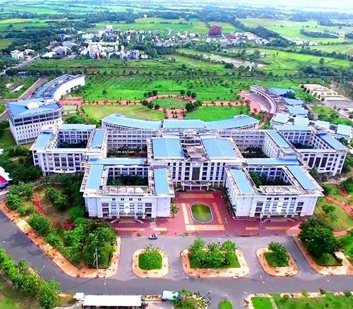
IV. MỘT SỐ THÔNG TIN
CẦN BIẾT

Slide 30
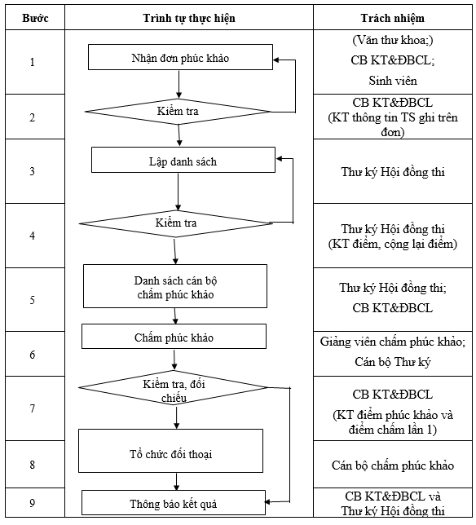
QUY TRÌNH PHÚC KHẢO ĐIỂM THI

Slide 31
QUY TRÌNH PHÚC KHẢO ĐIỂM THI
Sinh viên tải đơn phúc khảo tại địa chỉ:
KHẢO THÍ - Mẫu đơn phúc khảo bài thi | PHÒNG KHẢO THÍ VÀ ĐẢM BẢO CHẤT LƯỢNG - TRƯỜNG ĐẠI HỌC AN GIANG (agu.edu.vn)

Slide 32
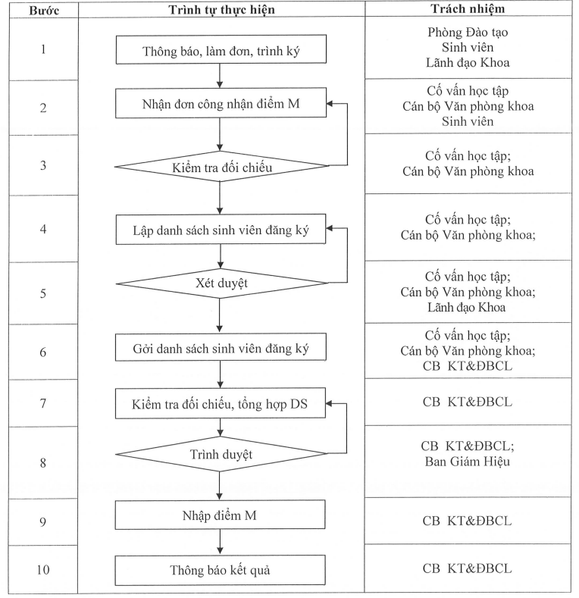
QUY TRÌNH XÉT VÀ CẬP NHẬT ĐIỂM MIỄN

Slide 33
QUY TRÌNH XÉT VÀ CẬP NHẬT ĐIỂM MIỄN
Sinh viên tải đơn công nhận điểm M (Miễn học phần Tin học đại cương, Ngoại ngữ tại địa chỉ:
Biểu mẫu dành cho sinh viên (hệ Chính quy) | Phòng Đào tạo - Trường Đại học An Giang (agu.edu.vn)
Sinh viên tham khảo Quyết định số 656/QĐ-DDHAG ngày 27 tháng 5 năm 2020 của Hiệu trưởng Trường Đại học An Giang về việc ban hành Quy định Chuẩn trình độ ngoại ngữ và tin học đối với sinh viên trình độ đại học.

Slide 34
MỘT SỐ THÔNG TIN CỦA TRƯỜNG
Tên trường
Tiếng Việt: Trường Đại học An Giang
Tiếng Anh: An Giang University
Tên viết tắt của trường:
Tiếng Việt: ĐHAG
Tiếng Anh: AGU
      Cơ quan/Bộ chủ quản: Đại học Quốc gia TP.HCM
      Địa chỉ trường: 18 Ung Văn Khiêm, phường Đông Xuyên, Tp. Long Xuyên, tỉnh An Giang
      Thông tin liên hệ:
- Điện thoại: 0296.6256565
- Số fax: 0296.3842560
- E-mail: webmaster@agu.edu.vn
- Trang thông tin điện tử: http://www.agu.edu.vn

Slide 35
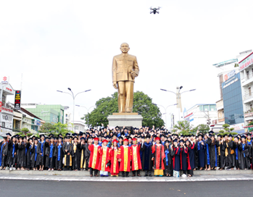
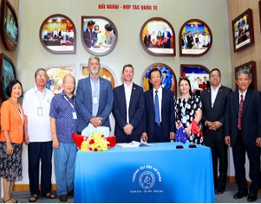
SỨ MẠNG, TẦM NHÌN
SỨ MẠNG
Đào tạo nguồn nhân lực chất lượng cao, NCKH và chuyển giao CN có uy tín; đóng góp hiệu quả vào sự phát triển KT và tiến bộ XH, góp phần thực hiện sứ mệnh của ĐHQG-HCM ở Khu vực ĐBSCL.
TẦM NHÌN
Phấn đấu trở thành cơ sở giáo dục và đào tạo đa ngành, đa cấp học, NCKH và chuyển giao công nghệ và phục vụ cộng đồng được xã hội công nhận.

Slide 36
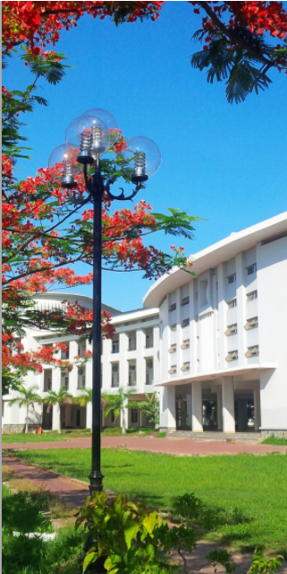
3. Giá trị cốt lõi, triết lý giáo dục, bản sắc người học
GIÁ TRỊ CỐT LÕI
Chính trực – Tận tâm – Sáng tạo
TRIẾT LÝ GIÁO DỤC
Kiến tạo – Khai phóng
BẢN SẮC NGƯỜI HỌC
Thích ứng - Khởi nghiệp

Slide 37
MỘT SỐ THÔNG TIN VÀ CHỈ SỐ QUAN TRỌNG
      Trường thành lập theo Quyết định số 241/1999/QĐ-TTg ngày 30/12/1999 của Thủ tướng Chính phủ.
      Tổng diện tích đất sử dụng hiện tại của Trường là 419.679,5 m2
      Thời gian bắt đầu đào tạo khóa I: Ngày 17-18/7/2000 Trường tổ chức thi tuyển sinh khoá đầu tiên hệ ĐH (Khoá I); tháng 9 năm 2000, Trường chính thức khai giảng khóa đầu tiên.
      Thời gian cấp bằng tốt nghiệp cho khoá I: năm 2004
      Ngày 13/8/2019, theo Quyết định số 1007/QĐ-TTg của Thủ tướng Chính phủ chuyển ĐHAG thành Trường đại học thành viên của ĐHQG TP.HCM.

Slide 38
MỘT SỐ THÔNG TIN VÀ CHỈ SỐ QUAN TRỌNG
Đến tháng 8/2024, Trường có 28 đơn vị trực thuộc, gồm 08 khoa, 02 bộ môn trực thuộc Ban Giám hiệu; 13 đơn vị chức năng và 5 đơn vị sự nghiệp. Các tổ chức chính trị - xã hội: Đảng bộ Trường ĐHAG (gồm 26 chi bộ trực thuộc với 527 đảng viên, trong đó 81 đảng viên là SV); Công đoàn cơ sở gồm 12 công đoàn bộ phận trực thuộc; Đoàn Thanh niên, Hội SV, Hội Cựu Giáo chức.
Viên chức và người lao động toàn Trường có: 759 người (Trong đó: 07 PGS, 105 TS, 400 ThS, 208 đại học và 46 trình độ khác); 87 viên chức đang học sau đại học: 15 cao học (Trong nước: 14, ngoài nước: 01), 66 nghiên cứu sinh (Trong nước: 45, ngoài nước: 21) và 06 nghiên cứu sinh sau tiến sĩ.
Người học có 11.084 học viên, sinh viên và 3.190 học sinh, gồm:
- Tổng số học viên cao học: 126 học viên;
- Tổng số sinh viên: 10.958 (10.332 SV chính quy, 626 SV vừa làm vừa học, trong đó, có 21 lưu học sinh, gồm: 5 lưu học sinh Lào học tiếng Việt, 03 học đại học; 13 lưu học sinh Campuchia học đại học).

Slide 39
MỘT SỐ THÔNG TIN VÀ CHỈ SỐ QUAN TRỌNG
Sinh viên tốt nghiệp năm 2022 có việc làm trong năm đầu tiên sau khi tốt nghiệp :
Tỷ lệ SV có việc (%): 80,1 (cao hơn quy định của Bộ GD&ĐT là >=70%)
Tỷ lệ SV chưa có việc làm (%): 19,9
Thu nhập bình quân/tháng của SV có việc làm (triệu VNĐ): 5,9

Slide 40

HƯỚNG DẪN SINH VIÊN LẤY Ý KIẾN PHẢN HỒI VỀ HOẠT ĐỘNG GIẢNG DẠY CỦA GIẢNG VIÊN VÀ HOẠT ĐỘNG HỖ TRỢ ĐÀO TẠO CỦA NHÀ TRƯỜNG
NĂM HỌC 2024-2025
Sinh viên thực hiện tuần tự theo các bước dưới đây:
Bước 1: Vào trang web: http://regis.agu.edu.vn

Slide 41
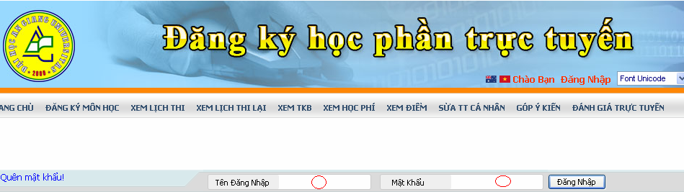

(2) Bước 2: Sinh viên đăng nhập bằng tài khoản cá nhân:
+ Tên đăng nhập: Mã số sinh viên
+ Mật khẩu: Theo quy định của Phòng Đào tạo cấp cho sinh viên
- Màn hình xuất hiện danh sách các học phần đã học dành cho lấy ý kiến phản hồi về hoạt động giảng dạy của giảng viên và hoạt động hỗ trợ đào tạo của Nhà trường.
- Để lấy ý kiến cho hoạt động giảng dạy của giảng viên, sinh viên tiến hành làm theo các Bước 3, Bước 4

Slide 42
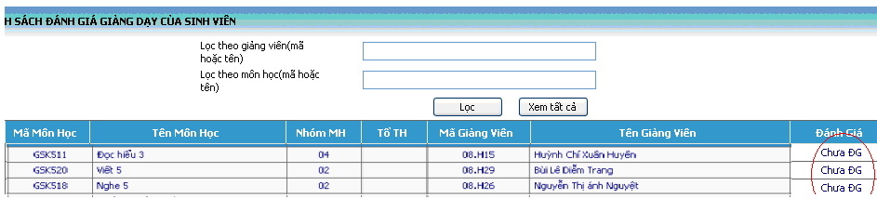
(3) Bước 3:
- Sinh viên Click vào chữ “Chưa ĐG" ứng với từng học phần để được phản hồi ý kiến;
(4) Bước 4: Sinh viên bắt đầu phản hồi ý kiến về hoạt động giảng dạy của giảng viên dạy học phần mà sinh viên đã đăng ký.

Slide 43
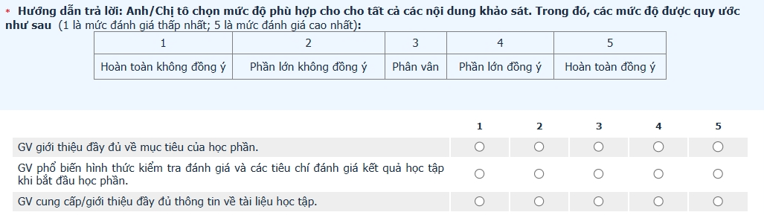
- Đây là PHIẾU LẤY Ý KIẾN PHẢN HỒI TỪ NGƯỜI HỌC VỀ HOẠT ĐỘNG GIẢNG DẠY CỦA GIẢNG VIÊN.
- Sinh viên cho điểm từ 1, 2, 3, 4, 5 vào ô tương ứng (đã chú thích trên màn hình góc trái của phiếu);
- Phần ý kiến đóng góp cho GV, Bộ Môn, Khoa, Nhà trường: SV đóng góp ý kiến cho GV, Bộ môn, Khoa, Nhà trường bằng cách đánh vào ô này dưới dạng text;
- Cuối cùng: Click vào nút “LƯU” trên màn hình để hoàn tất việc phản hồi ý kiến.

Slide 44
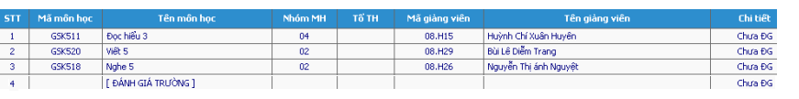
- Để lấy ý kiến cho hoạt động hỗ trợ đào tạo của nhà trường, sinh viên tiến hành làm theo các Bước 5, Bước 6
(5) Bước 5:
Sinh viên nhìn vào danh sách học phần có mẫu tin “ĐÁNH GIÁ TRƯỜNG” và Click vào chữ “Chưa ĐG” tương ứng để được phản hồi ý kiến.
(6) Bước 6: SV bắt đầu phản hồi ý kiến về hoạt động hỗ trợ đào tạo của Nhà trường

Slide 45
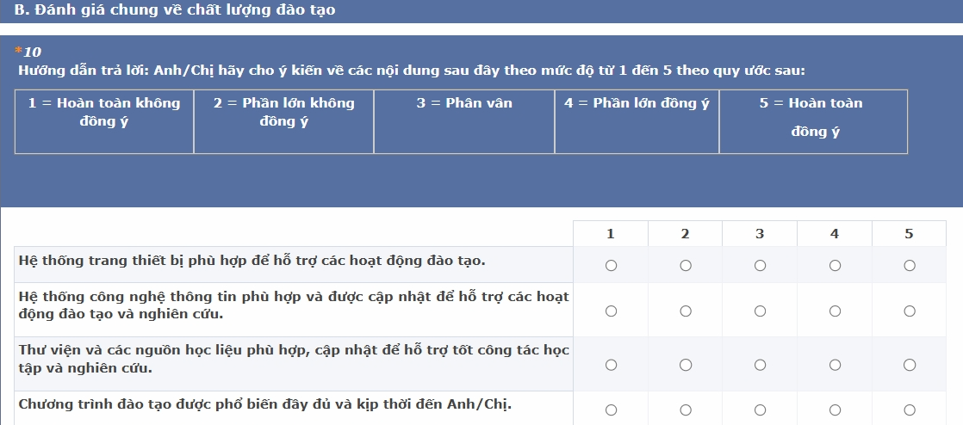
- Đây là PHIẾU LẤY Ý KIẾN PHẢN HỒI TỪ NGƯỜI HỌC VỀ HOẠT ĐỘNG HỖ TRỢ ĐÀO TẠO CỦA NHÀ TRƯỜNG
- Cách cho điểm và “LƯU” giống như Bước 4

Slide 46
MỘT SỐ LƯU Ý SINH VIÊN KHI TIẾN HÀNH
PHẢN HỒI Ý KIẾN
SV bắt buộc phải phản hồi ý kiến về hoạt động giảng dạy của giảng viên và hoạt động hỗ trợ đào tạo của nhà trường thì mới được xem điểm học phần, đăng ký học phần ở học kỳ tiếp theo và xem lịch thi
Những SV nào không thực hiện việc phản hồi ý kiến sẽ bị trừ điểm rèn luyện
Kết quả phản hồi ý kiến của SV sẽ được bảo mật về thông tin cá nhân. Nhà trường tuyệt đối bảo vệ quyền lợi của SV khi đưa ra chính kiến về hoạt động giảng dạy của GV cũng như hoạt động hỗ trợ đào tạo của nhà trường
Nghiêm cấm SV phản hồi ý kiến hộ cho các bạn khác. Các trường hợp bị phát hiện sẽ bị xử lí
Mỗi lớp có một thời hạn đăng ký nhất định, SV theo dõi lịch đánh giá của mình
Tránh đưa ra các ý kiến phản hồi bị tình cảm chi phối và xem việc phản hồi ý kiến mang tính hình thức, làm cho qua chuyện

Slide 47
MỘT SỐ CÂU HỎI GỢI Ý KIỂM TRA
Sứ mạng, tầm nhìn của Nhà trường?
GIÁ TRỊ CỐT LÕI, TRIẾT LÝ GIÁO DỤC, BẢN SẮC NGƯỜI HỌC mà Nhà trường đang thực hiện là gì?
Trường Đại học An Giang được thành lập vào ngày tháng năm nào?
Trường Đại học An Giang trở thành thành viên của ĐHQG TP.HCM vào ngày tháng năm nào?
Lợi ích của người học khi tham gia công tác ĐBCL là gì?

Slide 48
MỘT SỐ CÂU HỎI GỢI Ý KIỂM TRA
Công tác kiểm định chất lượng giáo dục được thực hiện ở những nội dung nào?
Các bên liên quan của Trường ĐHAG thực hiện lấy ý kiến gồm những ai?
Quy trình thực hiện phúc khảo có mấy bước?
Quy trình thực hiện công nhận điểm miễm Tin học, Ngoại ngữ có bao nhiêu bước?
Quy trình lấy ý kiến các bên liên quan trên phần mềm regis.agu.edu.vn?

Slide 49

Trân trọng cám ơn các bạn!

